Slide 1
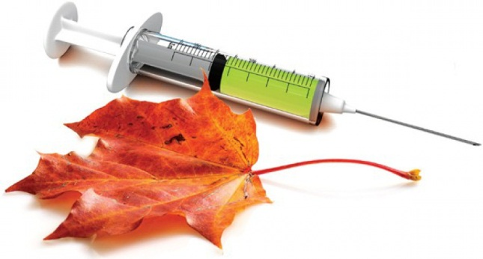
О вакцинопрофилактике гриппа
Заместитель председателя Комитета по здравоохранению
Татьяна Николаевна Засухина

Slide 2
Структура инфекционной заболеваемости (удельный вес гриппа и ОРВИ)
в Санкт-Петербурге за 2012-2015 годы

Slide 3
Заболеваемость гриппом и ОРВИ в РФ и Санкт-Петербурге в 2009–2016 (январь-февраль)

Slide 4
Структура умерших от осложнений после перенесенного гриппа в сезон 2015-2016 гг.

Slide 5
Заболевания гриппом в 2016 году
По состоянию на 19.09.2016 г.заболеваемость гриппом на неэпидемическом уровне
Зарегистрировано 20 случаев лабораторно подтвержденных случаев заболеваний гриппом, в том числе:
А (H1N1) – 3 сл.
A (H3N2) – 7 сл.
B – 10 сл.
В том числе – 9 случаев у контингентов высокого риска заболевания гриппом:
Медработники – 2
Учащийся колледжа – 1
Работники транспорта, коммунальной сферы, торговли - 3
Взрослые старше 60 лет - 3

Slide 6
Охват прививками против гриппа населения Санкт-Петербурга
в 2004-2015 гг.

Slide 7
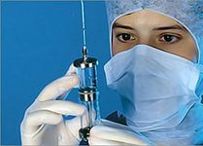
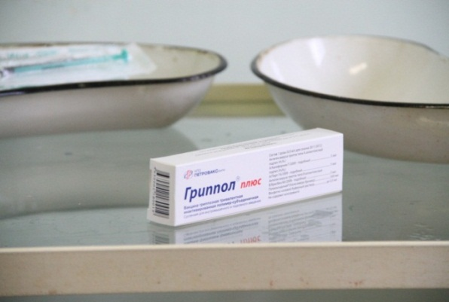
План иммунизации групп риска в 2015 и 2016 году в рамках национального календаря
 | 2015 вакцинировано | 2016 запланировано вакцинировать | % увеличения
Всего | 1.145.000 | 1.605.000 | 40,2
Дети | 281.000 | 294.000 | 4,6
Взрослые всего, в т.ч. | 860.000 | 1.300.000 | 51,2
Призывники | 18.600 | 22.000 | 18,3
Лица с хроническими заболеваниями | 120.000 | 300.000 | 150
Лица, старше 60 лет | 202.000 | 440.000 | в 2,1 раза
Медицинские работники | 66.200 | 74.000 | 11,8
Работники образовательных учреждений | 86.200 | 100.500 | 16,6
Беременные | 4.000 | 11.000 | в 2,8 раза
Notes:
Выровнены цифры

Slide 8
План иммунизации против гриппа за счет всех источников поставки вакцин
Численность населения Санкт-Петербурга всего на 30.06.2015 | 40% охвата прививками против гриппа населения | План прививок в рамках национального календаря | Численность населения, подлежащего вакцинации против гриппа за счёт других источников |  | Охват населения за счёт средств других источников
 |  |  | Всего | Приобретено администрациями районов | кол-во чел. | %
5191700 | 2076680 | 1605000 | 471680 | 102 068 | 13558 | 2,87

Slide 9
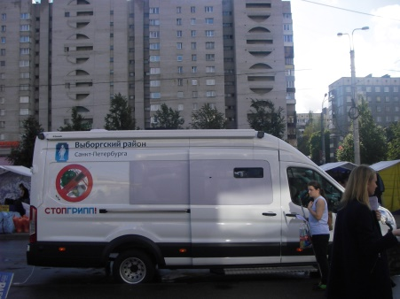
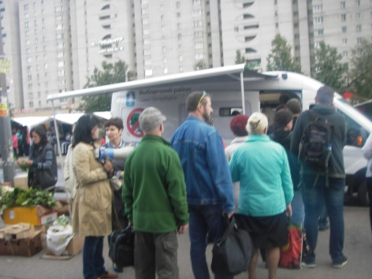
Начало прививочной кампании против гриппа в Санкт-Петербурге
В 2016 г. прививочная кампания против гриппа началась с 18 августа с иммунизации вакциной «Гриппол» взрослого населения групп повышенного риска инфицирования в рамках Национального календаря профилактических прививок.
Внедрены выездные формы работы прививочных бригад в Выборгском, Приморском, Красносельском районах

Slide 10
Задачи на сезон 2016 – 2017гг.
Для вакцинации лиц, не входящих в группы риска, необходимо закупить не менее 470 тысяч 500 доз вакцины
Руководителям предприятий и организаций независимо от организационно-правовой формы собственности рассмотреть вопрос о выделении финансовых средств на организацию и проведение противогриппозной вакцинации сотрудников
Амбулаторно-поликлиническим учреждениям создать прививочные бригады для проведении вакцинации в организованных коллективах.

Slide 11
Благодарю за внимание!
11
Notes:
Без прописных. Замена г. на года

